Slide 1

Лекция 3
Исключения

Slide 2
Исключения
Исключение – это объект, который представляет ошибку или условие, препятствующее нормальному выполнению программы.
Исключения выбрасываются из метода. Перехватить и обработать исключение может вызывающая метод сторона. «Выбросить исключение» – значит передать исключение из одного места в другое.
При выбрасывании исключения нормальное выполнение программы прерывается.

Slide 3
Исключения
try {
Код для выполнения;
Предложение или метод, которые могут выбросить исключение;
Код для выполнения;
}
catch (type ex) {
Код для обработки исключения;
}

Slide 4
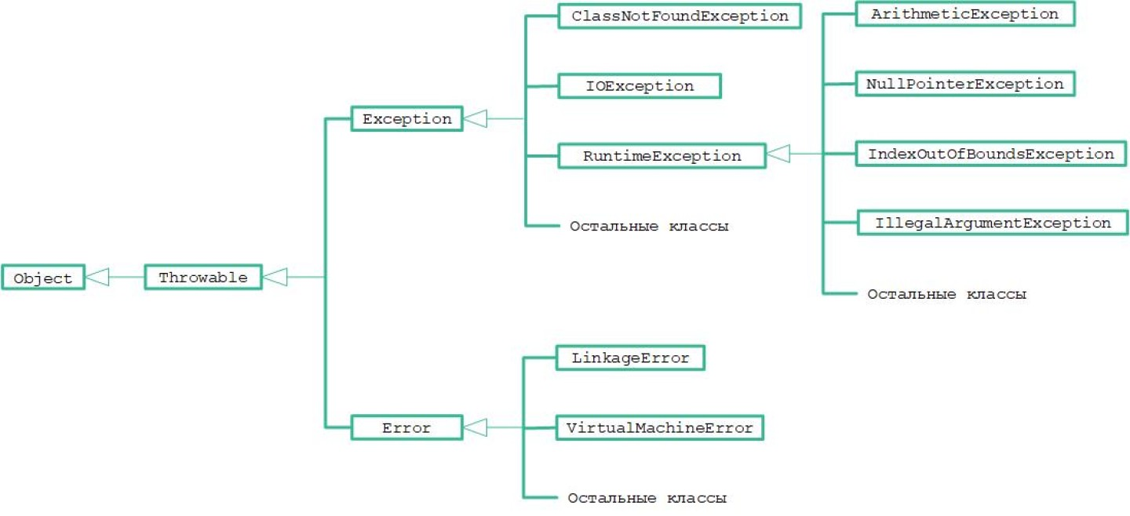
Классы исключений можно разделить на три основных типа: системные ошибки, исключения и ошибки во время выполнения.

Slide 5
Системные ошибки
Представлены в классе Error, их выбрасывает JVM.
Класс Error описывает внутренние ошибки системы. Происходят очень редко. Если происходят, то мало что можно сделать, кроме уведомления пользователя и попытки завершить программу.
Примеры подклассов Error и причин их возникновения
LinkageError - У одного класса есть некое отношение с другим классом, но последний класс несовместимо изменился после компиляции первого класса.
VirtualMachineError - JVM неисправна или исчерпала ресурсы, необходимые для продолжения работы.

Slide 6
Исключения
Представлены в классе Exception, который описывает ошибки, вызванные самой программой и внешними обстоятельствами.
Эти ошибки можно обнаружить и обработать с помощь программы. Примеры подклассов Exception и причин их возникновения
ClassNotFoundException - Попытка использовать несуществующий класс.
IOException - Связаны с операциями ввода/вывода, такими как недопустимые входные данные, считывание после конца файла и открытие не существующего файла.
Notes:
ClassNotFoundException - Попытка использовать несуществующий класс. Это исключение может произойти, например, при попытке запуска несуществующего класса с помощью команды java или если программа состоит, например, из трех файлов классов, из которых можно найти только два.
IOException - Связаны с операциями ввода/вывода, такими как недопустимые входные данные, считывание после конца файла и открытие несуществующего файла. Примерами подклассов IOException являются InterruptedIOException, EOFException (EOF – End of File, конец файла) и FileNotFoundException.

Slide 7
Ошибки во время выполнения
Представлены в классе RuntimeException, который описывает ошибки программирования, такие как неправильное приведение типов, доступ к массиву вне его границ и числовые ошибки.
Ошибки во время выполнения обычно указывают на ошибки программирования. Примеры подклассов:
ArithmeticException
NullPointerException
IndexOutOfBoundsException
IllegalArgumentException
Notes:
ArithmeticException - Деление целого числа на ноль. Обратите внимание, что арифметические операции над числами с плавающей точкой не приводят к исключениям.
NullPointerException - Попытка доступа к объекту с помощью нулевой переменной ссылочного типа.
IndexOutOfBoundsException - Индекс массива находится вне его границ.
IllegalArgumentException - Методу передается недопустимый или не соответствующий ему аргумент.

Slide 8
Исключения
RuntimeException, Error и их подклассы называются непроверяемыми (unchecked) исключениями.
Все остальные исключения называются проверяемыми (checked) исключениями, то есть компилятор заставляет программиста проверять и обрабатывать их в блоке try-catch или объявлять в заголовке метода.
!!!Если метод не объявляет исключения в суперклассе, то его нельзя переопределить, чтобы объявить исключения в подклассе.

Slide 9
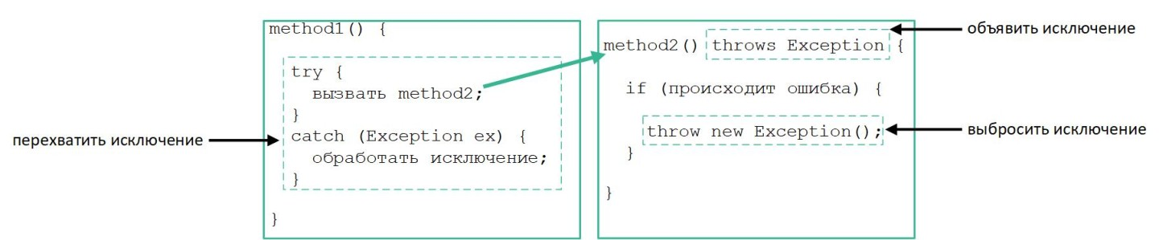
Обработка исключений
Модель обработки исключений в Java основана на трех операциях: объявление исключения, выбрасывание исключения и перехват исключения.

Slide 10
Перехват исключения
Последовательность, в которой исключения определяются в блоках catch, имеет важное значение.
Если блок catch для типа суперкласса идет перед блоком catch для типа подкласса, то произойдет ошибка компиляции.
try {
...
}
catch (RuntimeException ex) {
...
}
catch (Exception ex) {
...
}

Slide 11
multicatch
Синтаксис:
catch (Exception1 | Exception2 | ... | Exceptionk ex) {
// Код для обработки этих исключений
}
Каждый следующий тип исключения отделяется от предыдущего вертикальной чертой (|). При перехвате одного из исключений выполняется код для их обработки.

Slide 12
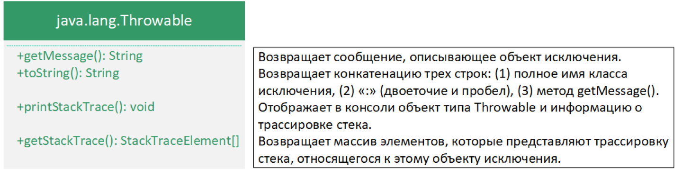
Методы класса Throwable

Slide 13
import java.util.*;
public class TestException {
public static void main(String[] args) {
try {
System.out.println(sum(new int[] {1, 2, 3, 4, 5}));
}
catch (Exception ex) {
ex.printStackTrace();
System.out.println("\n" + ex.getMessage());
System.out.println("\n" + ex.toString());
System.out.println("\nИнформация о трассировке, полученная из getStackTrace:");
StackTraceElement[] traceElements = ex.getStackTrace();
for (int i = 0; i < traceElements.length; i++) {
System.out.print("метод " + traceElements[i].getMethodName());
System.out.print("(" + traceElements[i].getClassName() + ":");
System.out.println(traceElements[i].getLineNumber() + ")");
}
}
}
private static int sum(int[] list) {
int result = 0;
for (int i = 0; i <= list.length; i++) result += list[i];
return result;
}
}
https://onecompiler.com/java/42rvwckf5 (вывод на следующем слайте)

Slide 14
java.lang.ArrayIndexOutOfBoundsException: Index 5 out of bounds for length 5
at org.example.Main.sum(Main.java:26)
at org.example.Main.main(Main.java:7)
Index 5 out of bounds for length 5
java.lang.ArrayIndexOutOfBoundsException: Index 5 out of bounds for length 5
Информация о трассировке, полученная из getStackTrace:
метод sum(org.example.Main:26)
метод main(org.example.Main:7)

Slide 15
Блок finally
try {
предложения;
}
catch (TheException ex) {
обработка ex;
}
finally {
заключительныеПредложения;
}
Блок finally выполняется всегда, даже если перед ним есть оператор return.
Используется, когда нужно гарантированно освободить ресурсы, закрыть потоки и т.д.

Slide 16
try-with-resources
После try следуют круглые скобки, где объявляются переменные и создаются объекты - РЕСУРСЫ. Эти объекты можно использовать внутри блока try.
try (InputStream is = new InputStream("C:\input.txt");
OutputStream os = new OutputStream ("C:\output.txt")) {
int x = is.read();
os.write(x);
}
catch(IOExcaption ex) {
ex.printStackTrace();
}
Когда выполнение команд блока try закончится (нормально или с исключением), для объекта, созданного внутри круглых скобок (), будет вызван метод close().

Slide 17
try-with-resources
Ресурс, находящийся внутри круглых скобок блока try, должен реализовать интерфейс AutoCloseable.
Интерфейс имеет всего один метод close(), который необходимо переопределить, и именно данный метод будет вызываться.
Только объекты такого типа можно использовать внутри круглых скобок try-with-resources для «автоматического закрытия».

Slide 18
Перебрасывание исключений
Java позволяет обработчику перебросить исключение, если он не может его обработать или хочет, чтобы вызывающая его сторона была уведомлена об этом исключении.
Синтаксис для перебрасывания исключения:
try {
предложения;
}
catch (TheException ex) {
выполнить операции перед выходом;
throw ex;
}

Slide 19
Сцепленные исключения
Иногда необходимо выбрасывать новое исключение (с дополнительной информацией) вместе с исходным исключением. Это называется сцепленными исключениями.

Slide 20
public class ChainedExceptionDemo {
public static void main(String[] args) {
try {
method1();
}
catch (Exception ex) {
ex.printStackTrace();
}
}
public static void method1() throws Exception {
try {
method2();
}
catch (Exception ex) {
throw new Exception("Новая информация из method1", ex);
}
}
public static void method2() throws Exception {
throw new Exception("Новая информация из method2");
}
}
Метод main вызывает method1,
method1 вызывает method2,
а method2 выбрасывает исключение.
Это исключение перехватывается в блоке catch метода method1() и заворачивается в новое исключение. Новое исключение выбрасывается и перехватывается в блоке catch метода main().
В консоли отображаются выходные данные метода printStackTrace(). Сначала отображается новое исключение, выброшенное из method1(), а затем исходное исключение, выброшенное из method2().

Slide 21
Пользовательский класс исключений
При возникновении проблемы, которая не может быть в достаточной мере описана предопределенными классами исключений, можно создать собственный класс исключений, порожденный из Exception или его подкласса.
В Java API у большинства классов исключений есть два конструктора: безаргументный конструктор и конструктор с параметром-сообщением.

Slide 22
Пользовательский класс исключений
Можно ли определить пользовательский класс исключений с помощью порождения от RuntimeException?
Да, но это не очень хороший способ, потому что он делает пользовательское исключение непроверяемым. Лучше делать пользовательское исключение проверяемым, чтобы компилятор мог принудительно перехватить эти исключения в программе.

